Slide 1



STAR VOTE
投票アプリプレゼンテーション
BE THE TOP
PERFECT IDOL

Slide 2

Whet is Star Vote
男性アイドルグループを数多く世に生み出してきたJ社が2024年で設立80周年を迎える。その記念プロジェクトとして約40名のアイドルからファンの投票でTOP5を選出し、シングルをリリースするという「StarVote」プロジェクトが始動する。

Slide 3
BackGround
～資金の調達 ～
～再認知の促進～
サブスクリプションの登場により、CDやアルバムの売り上が減少しているため、資金を調達したい。
アイドル激戦時代となりJ事務所の王者感が薄れている。話題性を上げることで再認知されたい。

Slide 4


Problem
どうやったら、プロパティを盛り上げれるか…
そもそも投票ツールの作成ができない…
俺ヲタクの心理なんか
分かんねえよ…

Slide 5


Solution
●アイドル応援歴20年
●６月からプログラミングの勉強を開始
私の出番！！！

Slide 6



Add Situetion
●アイドルは既にシングル曲の歌やダンスを練習中！
●初披露の場として紅白歌合戦への出場決定済み！
推しの努力を
無駄にしたくない！

Slide 7
Add Situetion
●アイドルは既にシングル曲の歌やダンスを練習中！
●初披露の場として紅白歌合戦への出場決定済み！
紅白にでたら
もっと有名になれる！
推しの努力を
無駄にしたくない！

Slide 8

Target & Method
＊J事務所アイドルのファン
＊投票方法
・J社所属グループのCDやアルバムに付属されるシリアルナンバーを利用
・シリアルナンバー１つにつき１票
・複数枚購入した場合は複数票可能
・一度使用したシリアルナンバーは使用不可となる
・投票期間は
【2024-12-18～2024-12-28】

Slide 9

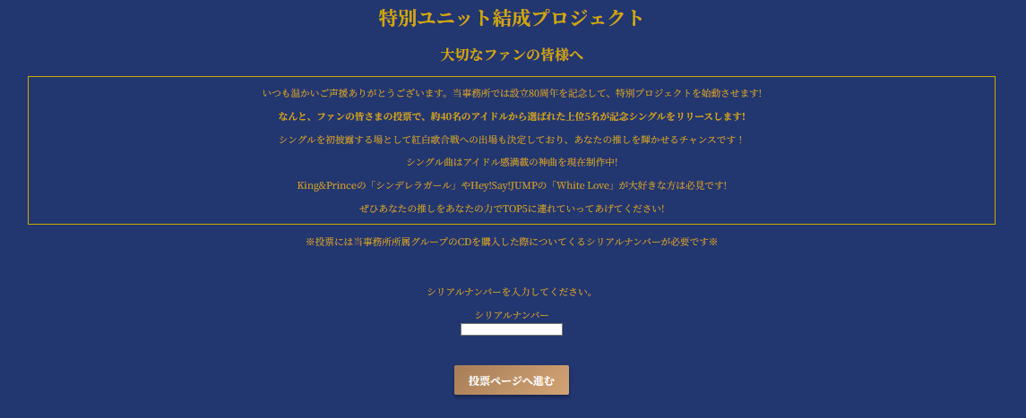
Vote App
① J社所属アイドルのCDを購入
②「http://127.0.0.1:5000」にアクセス

Slide 10
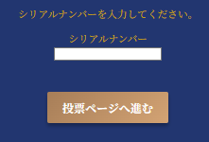

Vote App
③CDに付属しているシリアルナンバーを入力してページに進む
ABC123XYZ456

Slide 11

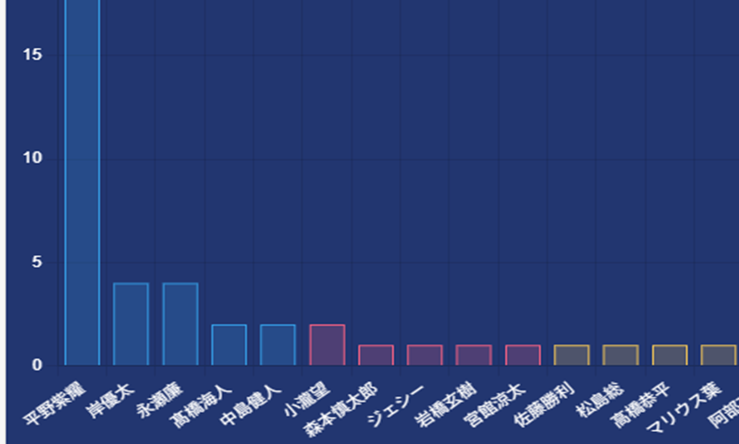
Vote App
④現在のランキングが表示される

Slide 12
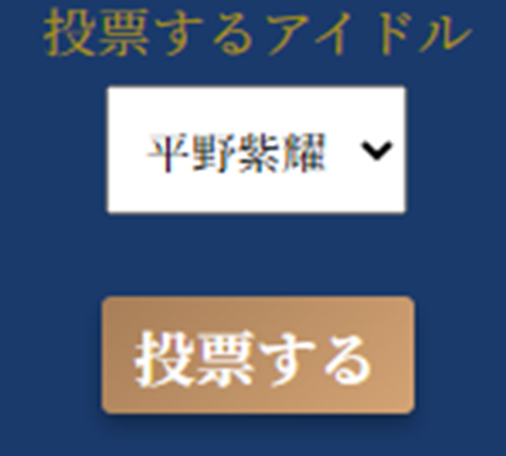

Vote App
④投票したいアイドルを選択・投票

Slide 13

Vote App
⑤投票後のランキングが表示される

Slide 14

System Architecture
HTML
CSS
JavaScript
Python
PostgreSQL

Slide 15

Risk and Countermeasures
シリアルナンバーの予測
固定長の英数字という
形式を用いる
例: ABC123XYZ456

Slide 16
Budget
予算
アプリ制作費：40万円
アプリ運用費：30万円
アプリ保守費：30万円
計 100万円

Slide 17
Thank you.
message
韓国アイドルやサブスクリプションの登場など、難関なことが多いと思いますが、J社のアイドルが一番キラキラしていると私は感じています！このプロジェクトを通してJ社の勢いを取り戻してください！私はもちろん平野紫耀くんに投票します！！
貝原 菜月

